Slide 1

UNIVERSIDAD NACIONAL AUTÓNOMA DE NICARAGUA, MANAGUA
CENTRO UNIVERSITARIO REGIONAL DE ESTELÍ • RECINTO LEONEL RUGAMA RUGAMA
Departamento de Educación y Humanidades | Carrera de Licenciatura en Psicología
TRABAJO DE INVESTIGACIÓN PARA OPTAR AL GRADO DE LICENCIADOS EN PSICOLOGÍA
La Medicina Tradicional, Complementaria e Integrativa
(MTCI) como Complemento en la Atención Psicológica
Estudio Mixto con Estudiantes y Docentes del CUR-Estelí y Facilitadores Locales del Municipio de Estelí (Segundo Semestre, 2026)
AUTORES / SUSTENTANTES
• Dina Fabiola García Torres
• Tatiana Paola López Ramos
• Engel Enoc Zamora Velásquez
TUTORÍA ACADÉMICA
• Dra. Tania Libertad Pérez Guevara
Docente Investigadora • Asesoría Temática y Metodológica
CUR-Estelí, UNAN-Managua
DEFENSA DE GRADO
Licenciatura en Psicología
Línea SAL-3 (Salud e Interculturalidad)
Estelí, Nicaragua • Octubre, 2026

Slide 2

CAPÍTULO I • INTRODUCCIÓN
Planteamiento del Problema y Justificación de la Investigación
Problema de Investigación: Tensión Normativa y Formativa
01 Asimetría Normativa y Vacío Curricular: La Ley No. 774 reconoce el acceso ciudadano a la MTCI en el sistema de salud, mientras la Ley No. 292 prohíbe taxativamente al psicólogo prescribir fármacos. Los planes de estudio no dotan al alumnado de lineamientos bioéticos claros para dialogar o derivar.
02 Ocultamiento Terapéutico en Consulta: Los usuarios recurren empíricamente a la medicina natural y tradicional para aliviar su angustia, pero silencian estas prácticas en consulta psicológica por temor al rechazo o escepticismo del terapeuta.
03 Riesgos Clínicos e Interacciones: El desconocimiento de fitoterapia y productos naturales impide explorar contraindicaciones con psicofármacos o detectar prácticas que puedan retrasar la atención especializada.
✦ Pregunta Central: ¿Cómo fundamenta el diagnóstico de MTCI en Estelí el diseño de un manual ético y pedagógico para Psicología?
Justificación y Relevancia de la Investigación
✦ Ética y No Maleficencia: Explorar el uso de hierbas y remedios previene interacciones fitofarmacológicas y protege la seguridad clínica del usuario.
✦ Salud Mental Comunitaria: Reconoce la memoria etnobotánica viva y la legitimidad sociocultural de los facilitadores tradicionales en el territorio de Estelí.
✦ Pertinencia Formativa en el CUR-Estelí: Dota a estudiantes de 4.º y 5.º año de discernimiento deontológico para sus prácticas en la Clínica Psicosocial universitaria.
✦ Aporte Propositivo Concreto: Genera el Manual de Estrategias MTCI de 18 páginas (Anexo 16.2), articulando algoritmos clínicos y el inventario I-CAM-Q.
UNAN-Managua • CUR-Estelí | Carrera de Psicología • Segundo Semestre 2026
2 / 17

Slide 3
CAPÍTULO I • INTRODUCCIÓN
Antecedentes de la Investigación: Ámbitos Internacional, Regional y Local
● 2014 – 2019
ÁMBITO GLOBAL • Directrices de la OMS y Ensayos Clínicos
● 2020 – 2023
ÁMBITO REGIONAL • Estudios Universitarios en Iberoamérica
● 2024 – 2026
ÁMBITO LOCAL • Nicaragua, CUR-Estelí y Vacío Curricular
• Estrategia OMS sobre MTCI: Marco global que insta a los sistemas de salud a incorporar medicinas tradicionales sobre bases de seguridad y evidencia.
• Metanálisis de Acupuntura y Fitoterapia: Furlan et al. (2012) y Guo et al. (2024) comprueban eficacia en dolor crónico, fibromialgia y estrés somático.
• Salud Mental e Intervenciones Mente-Cuerpo: Sotiropoulos et al. (2025) validan técnicas de autorregulación somática en cuadros ansioso-depresivos.
• Estudios en Educación Superior: Investigaciones en Argentina (Papalini, 2022) y Chile evidencian uso masivo de MTCI en estudiantes de carreras de salud.
• Identificación de la Brecha Formativa: Más del 80% del alumnado recurre a MTCI como autocuidado pero reporta nula preparación curricular universitaria.
• Ausencia de Protocolos Clínicos: Carencia de herramientas normalizadas de derivación entre psicólogos y terapeutas tradicionales.
• Vanguardia Jurídica Sanitaria: Leyes 774 y 759 establecen el Instituto de Medicina Natural, pionero en el marco normativo centroamericano.
• Vacío en Facultades de Psicología: Ausencia de asignaturas o módulos sobre diálogo intercultural en salud mental en los planes de estudio vigentes.
• Estudio Mixto CUR-Estelí (2026): Primer estudio empírico que triangula las percepciones de estudiantes, docentes universitarios y facilitadores locales.
UNAN-Managua • CUR-Estelí | Carrera de Psicología • Segundo Semestre 2026
3 / 17

Slide 4
CAPÍTULO I • INTRODUCCIÓN
Contexto del Estudio: Territorio de Estelí y UNAN-Managua CUR-Estelí
Municipio de Estelí: Realidad Sociocultural y Prácticas Tradicionales
✦ Tradición Etnobotánica de Las Segovias
Estelí y el norte de Nicaragua conservan un acervo histórico de uso de plantas medicinales, sobandería y remedios caseros transmitidos de generación en generación.
✦ Presencia de Terapeutas Comunitarios
Los facilitadores de medicina natural, masajistas y curanderos atienden de forma cotidiana a personas con dolencias osteomusculares y estados de estrés o aflicción emocional.
✦ Desarticulación Asistencial y Prejuicios
Persiste una brecha de comunicación formal entre los terapeutas tradicionales y los centros de salud institucionales, mediada por prejuicios mutuos y falta de vías de derivación.
UNAN-Managua CUR-Estelí: Clínica Psicosocial y Formación
✦ Recinto Universitario Leonel Rugama
Sede regional que forma a profesionales de la psicología orientados a responder a las demandas del desarrollo humano y comunitario de la región norte.
✦ Clínica Psicosocial del CUR-Estelí
Espacio asistencial y docente donde los estudiantes de 4.º y 5.º año brindan atención psicoterapéutica bajo supervisión docente a consultantes con dificultades afectivas y psicosomáticas.
✦ Demanda de Herramientas Bioéticas
La investigación responde a la necesidad docente de dotar al estudiantado de pautas estructuradas para explorar el uso de MTCI y establecer límites de práctica claros.
UNAN-Managua • CUR-Estelí | Carrera de Psicología • Segundo Semestre 2026
4 / 17

Slide 5
CAPÍTULO I • INTRODUCCIÓN
Objetivos de la Investigación: General y Específicos
OBJETIVO GENERAL
Analizar la integración de la Medicina Tradicional, Complementaria e Integrativa (MTCI) como recurso complementario en la atención psicológica, a partir de las percepciones, conocimientos y prácticas de estudiantes, docentes y facilitadores locales, formulando un manual de estrategias bioéticas y formativas en el CUR-Estelí.
01
OE1 • MUESTRA ESTUDIANTIL
Caracterizar la percepción, nivel de conocimiento, frecuencia de uso y barreras autopercibidas en los estudiantes de 4.º y 5.º año de la Carrera de Psicología respecto a las MTCI.
02
OE2 • FACILITADORES LOCALES
Explorar las experiencias terapéuticas, prácticas tradicionales y barreras socioculturales que enfrentan los facilitadores locales de medicina tradicional en el municipio de Estelí.
03
OE3 • CLAUSTRO Y PROPUESTA
Diseñar un Manual de Estrategias de MTCI para la formación y práctica psicológica, fundamentado en los criterios del claustro docente y los hallazgos empíricos del CUR-Estelí.
UNAN-Managua • CUR-Estelí | Carrera de Psicología • Segundo Semestre 2026
5 / 17

Slide 6
CAPÍTULO II • MARCO TEÓRICO (1/2)
Fundamentos Epistemológicos y Principios Bioéticos en Salud Mental
01 • Modelo Biopsicosocial Ampliado
Engel (1977); Babic et al. (2024)
• Superación del reduccionismo mecanicista y biomédico en salud mental.
• Integración de la dimensión somática, afectiva, cognitiva y sociocultural en un continuo dinámico.
• Regulación neurovegetativa y vías Bottom-Up como fundamento fisiológico del autocuidado.
02 • Pluralismo Médico y Hermenéutica
Menéndez (2020); OMS (2025)
• Coexistencia real del Modelo Médico Hegemónico con sistemas tradicionales y de autoatención.
• Reconocimiento de los saberes locales y comunitarios sin abandono del rigor metodológico.
• Superación del ocultamiento terapéutico mediante una entrevista clínica empática y libre de prejuicios.
03 • Bioética y Límites de la Práctica
Beauchamp & Childress (2019); Ley 292
• Principio de No Maleficencia: prevención de interacciones fitofarmacológicas y riesgos toxicológicos.
• Principio de Autonomía: respeto informado a los valores, creencias y decisiones del consultante.
• Delimitación Profesional: el psicólogo orienta, psicoeduca y deriva; no prescribe ni formula sustancias.
UNAN-Managua • CUR-Estelí | Carrera de Psicología • Segundo Semestre 2026
6 / 17

Slide 7
CAPÍTULO II • MARCO TEÓRICO (2/2)
Marco Normativo Nicaragüense y Evidencia de Eficacia Clínica
Ordenamiento Jurídico Sanitario Nacional
⚖ Ley No. 774 (2012) — Medicina Natural, Terapias Complementarias y Productos Naturales
Institucionaliza la MTCI en el sistema de salud bajo principios de complementariedad, equidad e interculturalidad.
⚖ Ley No. 292 (1998) — Ley de Medicamentos y Farmacias de Nicaragua
Límite legal taxativo: inhabilitación expresa para prescribir fármacos o despachar sustancias a quienes no posean título de médico.
⚖ Ley No. 759 (2011) — Medicina Tradicional Ancestral
Protege el patrimonio inmaterial y saberes curativos tradicionales de pueblos originarios y comunidades afrodescendientes.
Evidencia Clínica y Eficacia Empírica en MTCI
✦ Fitoterapia y Respuestas Neuroquímicas
Ensayos clínicos confirman efectos sedantes y ansiolíticos en fitofármacos como la manzanilla y pasiflora, mediados por modulación gabaérgica.
✦ Técnicas Mente-Cuerpo y Tono Vagal
Respiración diafragmática, relajación progresiva y yoga estimulan la activación del nervio vago y la reducción de cortisol sérico.
✦ Masoterapia y Liberación Miofascial
La descompresión de contracturas musculares crónicas favorece la reducción del dolor somatomorfo y facilita el procesamiento emocional.
UNAN-Managua • CUR-Estelí | Carrera de Psicología • Segundo Semestre 2026
7 / 17

Slide 8
CAPÍTULO III • MARCO METODOLÓGICO (1/2)
Paradigma Pragmático, Enfoque Mixto Secuencial y Fases del Estudio
PARADIGMA
Pragmático
Articula métodos cuantitativos y cualitativos según su utilidad empírica para fundamentar la propuesta de intervención.
ENFOQUE
Mixto Secuencial
Diseño DEXPLIS (Derivativo): recolección cuantitativa inicial articulada con profundización cualitativa e integración propositiva.
ALCANCE
Descriptivo-Transversal
Caracteriza el estado actual de conocimientos, actitudes y prácticas en un marco temporal definido (segundo semestre 2026).
TÉCNICAS
Multi-Instrumento
Cuestionarios estructurados con escala Likert (I1, I2, I3), preguntas abiertas y análisis temático de contenido.
Fases Metodológicas de la Investigación
▶ Fase 1 (Cuantitativa) • Diagnóstico Estudiantil: Aplicación de cuestionario estandarizado (I1) a la muestra censal de n = 68 estudiantes de 4.º y 5.º año de Psicología.
▶ Fase 2 (Cualitativa) • Inmersión en Actores Clave: Recolección de percepciones en n = 9 facilitadores locales de Estelí (I2) y n = 9 docentes-psicólogos del CUR-Estelí (I3).
▶ Fase 3 (Propositiva) • Construcción del Manual: Triangulación metodológica de hallazgos para el diseño modular del Manual de Estrategias MTCI (Anexo 16.2).
UNAN-Managua • CUR-Estelí | Carrera de Psicología • Segundo Semestre 2026
8 / 17

Slide 9
CAPÍTULO III • MARCO METODOLÓGICO (2/2)
Delimitación Muestral Consolidada (N = 86) y Criterios de Selección
n = 68
ESTUDIANTES
• Muestra Censal: Totalidad de estudiantes activos de 4.º año (n = 53, 77.9%) y 5.º año (n = 15, 22.1%).
• Criterio Inclusión: Matrícula activa en el II Semestre 2026; cursando o habiendo cursado prácticas en la Clínica Psicosocial.
• Criterio Exclusión: Estudiantes de 1.º a 3.er año o con inactividad académica temporal.
n = 9
FACILITADORES
• Muestreo Intencional: Diversidad de saberes: masoterapia, fitoterapia, quiropraxia y medicina tradicional en Estelí.
• Criterio Inclusión: Práctica activa continua mayor a 5 años en el municipio de Estelí con clientela establecida.
• Criterio Exclusión: Comercializadores ambulantes sin arraigo comunitario reconocido.
n = 9
DOCENTES
• Claustro de Psicología: Docentes con grado de Licenciatura y Maestría en áreas clínicas, comunitarias y metodológicas.
• Criterio Inclusión: Docencia activa en el CUR-Estelí y experiencia en supervisión de prácticas formativas.
• Criterio Exclusión: Docentes de otras disciplinas no vinculadas a la carrera de Psicología.
UNAN-Managua • CUR-Estelí | Carrera de Psicología • Segundo Semestre 2026
9 / 17

Slide 10
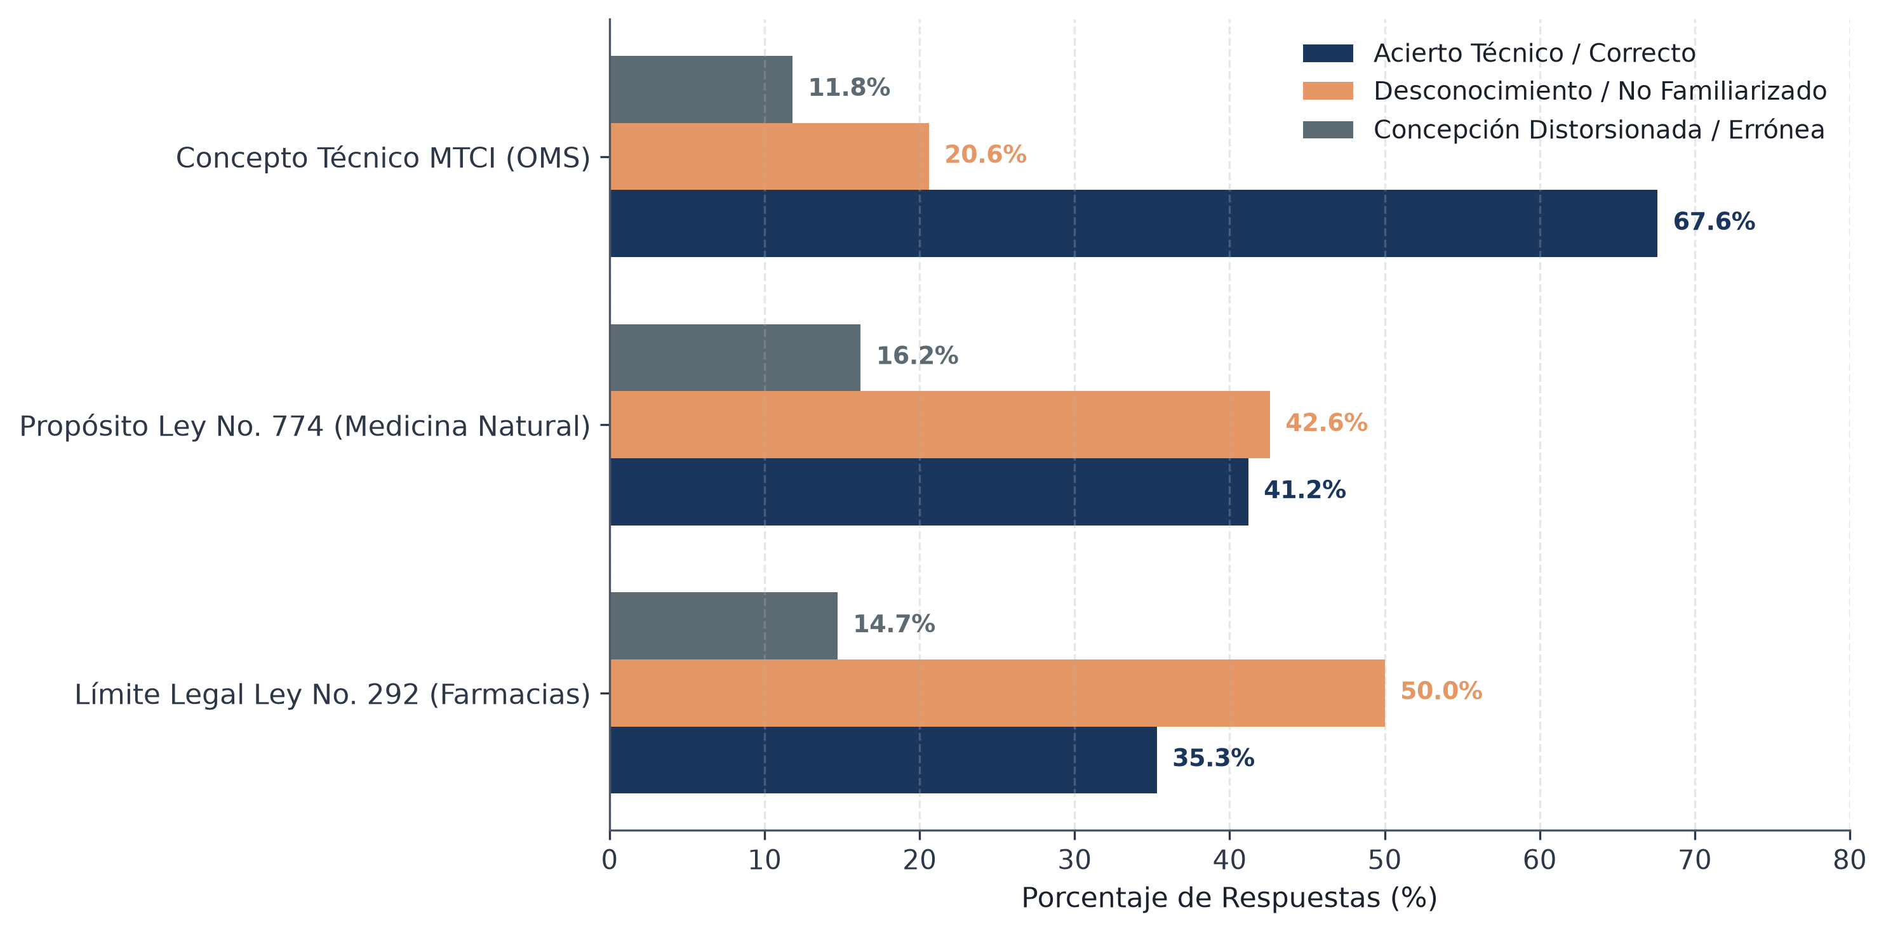
CAPÍTULO IV • RESULTADOS EN ESTUDIANTES (1/2)
Perfil Sociodemográfico y Grado de Dominio Conceptual y Normativo
Hallazgos en la Muestra Estudiantil (n = 68)
✦ Perfil Demográfico Consolidado:
Marcada feminización (82.4% mujeres, n = 56) y concentración en adultos jóvenes de 20 a 22 años (61.8%). El 77.9% cursa 4.º año enfrentando el inicio de la práctica clínica supervisada.
✦ Acierto Conceptual Técnico (67.6%):
La mayoría identifica correctamente la definición de MTCI de la OMS, reconociéndola como saberes de salud integral; no obstante, el 75.0% declara familiaridad práctica baja o nula.
✦ Brecha Normativa Ley No. 774 (58.8%):
El 58.8% desconoce el propósito integrador de la ley de medicina natural o sostiene concepciones distorsionadas sobre su alcance en el sistema de salud.
✦ Vacío Legal Crítico Ley No. 292 (64.7%):
Apenas el 35.3% reconoce con precisión la inhabilitación taxativa del psicólogo para prescribir fármacos, evidenciando una urgente necesidad de formación deontológica.
UNAN-Managua • CUR-Estelí | Carrera de Psicología • Segundo Semestre 2026
10 / 17

Slide 11
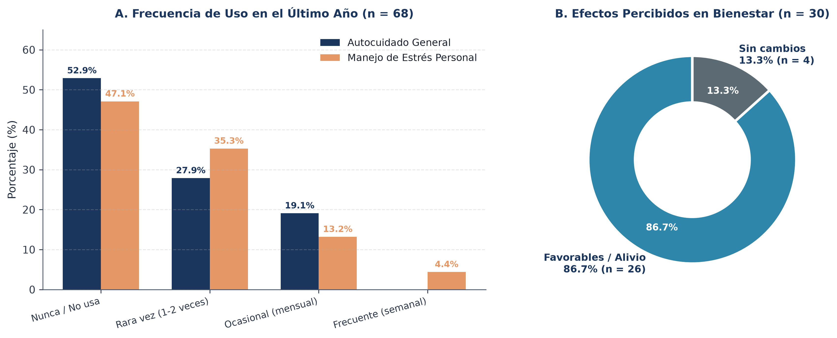
CAPÍTULO IV • RESULTADOS EN ESTUDIANTES (2/2)
Frecuencia de Uso, Bienestar Percibido y Brecha Formativa (OE1)
89.7%
Pertinencia Clínica Asistencial
Considera necesario y conveniente incorporar la MTCI como complemento en el ejercicio de la psicología.
88.2%
Preparación Insuficiente para Derivación
Reconoce poseer preparación nula o insuficiente para derivar pacientes hacia facilitadores autorizados.
86.8%
Preparación Insuficiente para Psicoeducación
Autopercibe competencias nulas o insuficientes para orientar a consultantes sobre el uso de terapias tradicionales.
Uso Personal Reactivo y Efectos en el Bienestar:
• Carácter Reactivo: 52.9% no utiliza MTCI de forma preventiva regular; acuden solo ante sobrecarga académica.
• Eficacia en Usuarios (n = 30): 86.7% reporta alivio muscular y serenidad; 0.0% reporta efectos adversos.
UNAN-Managua • CUR-Estelí | Carrera de Psicología • Segundo Semestre 2026
11 / 17

Slide 12
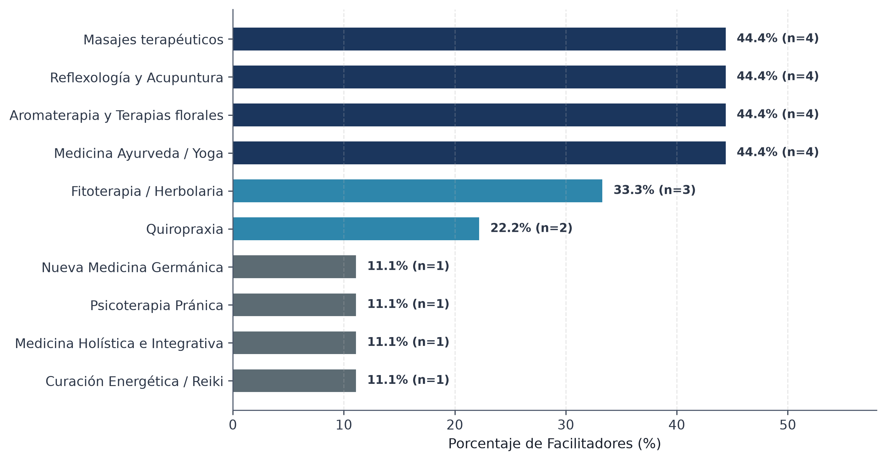
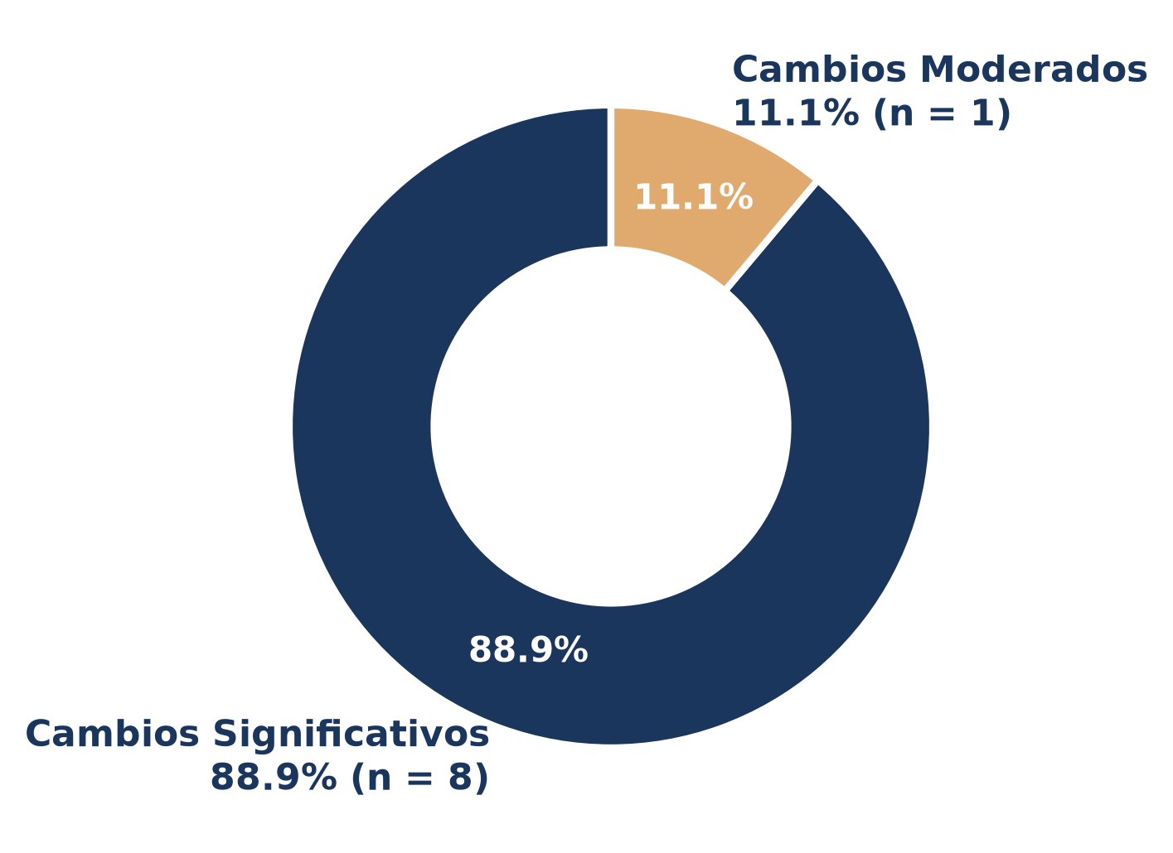
CAPÍTULO IV • RESULTADOS EN FACILITADORES LOCALES
Modalidades Terapéuticas, Eficacia Somática y Barreras en Estelí (OE2)
Hallazgos Empíricos en Facilitadores de Estelí (n = 9):
✦ 100% Alivio de Estrés Somático: Constatan descompresión miofascial inmediata y recuperación de calma psicofisiológica en consultantes.
✦ 88.9% Apertura Emocional: El desbloqueo corporal incrementa la receptividad reflexiva y facilita el diálogo terapéutico posterior.
✦ Inocuidad Percibida (100%): Cero reporte de reacciones adversas o crisis emocionales iatrogénicas en los consultorios.
✦ Barreras Socioculturales y Económicas: El 77.8% enfrenta ocasionalmente reservas religiosas y el 77.8% señala que la falta de recursos interrumpe el tratamiento.
UNAN-Managua • CUR-Estelí | Carrera de Psicología • Segundo Semestre 2026
12 / 17

Slide 13
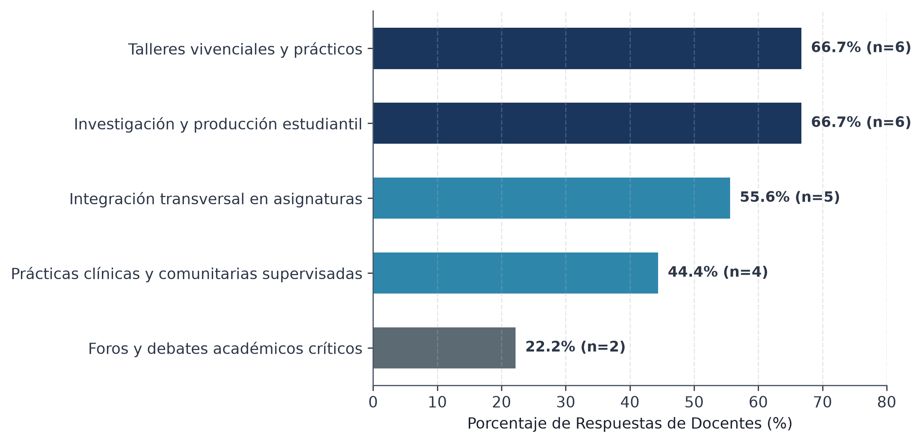
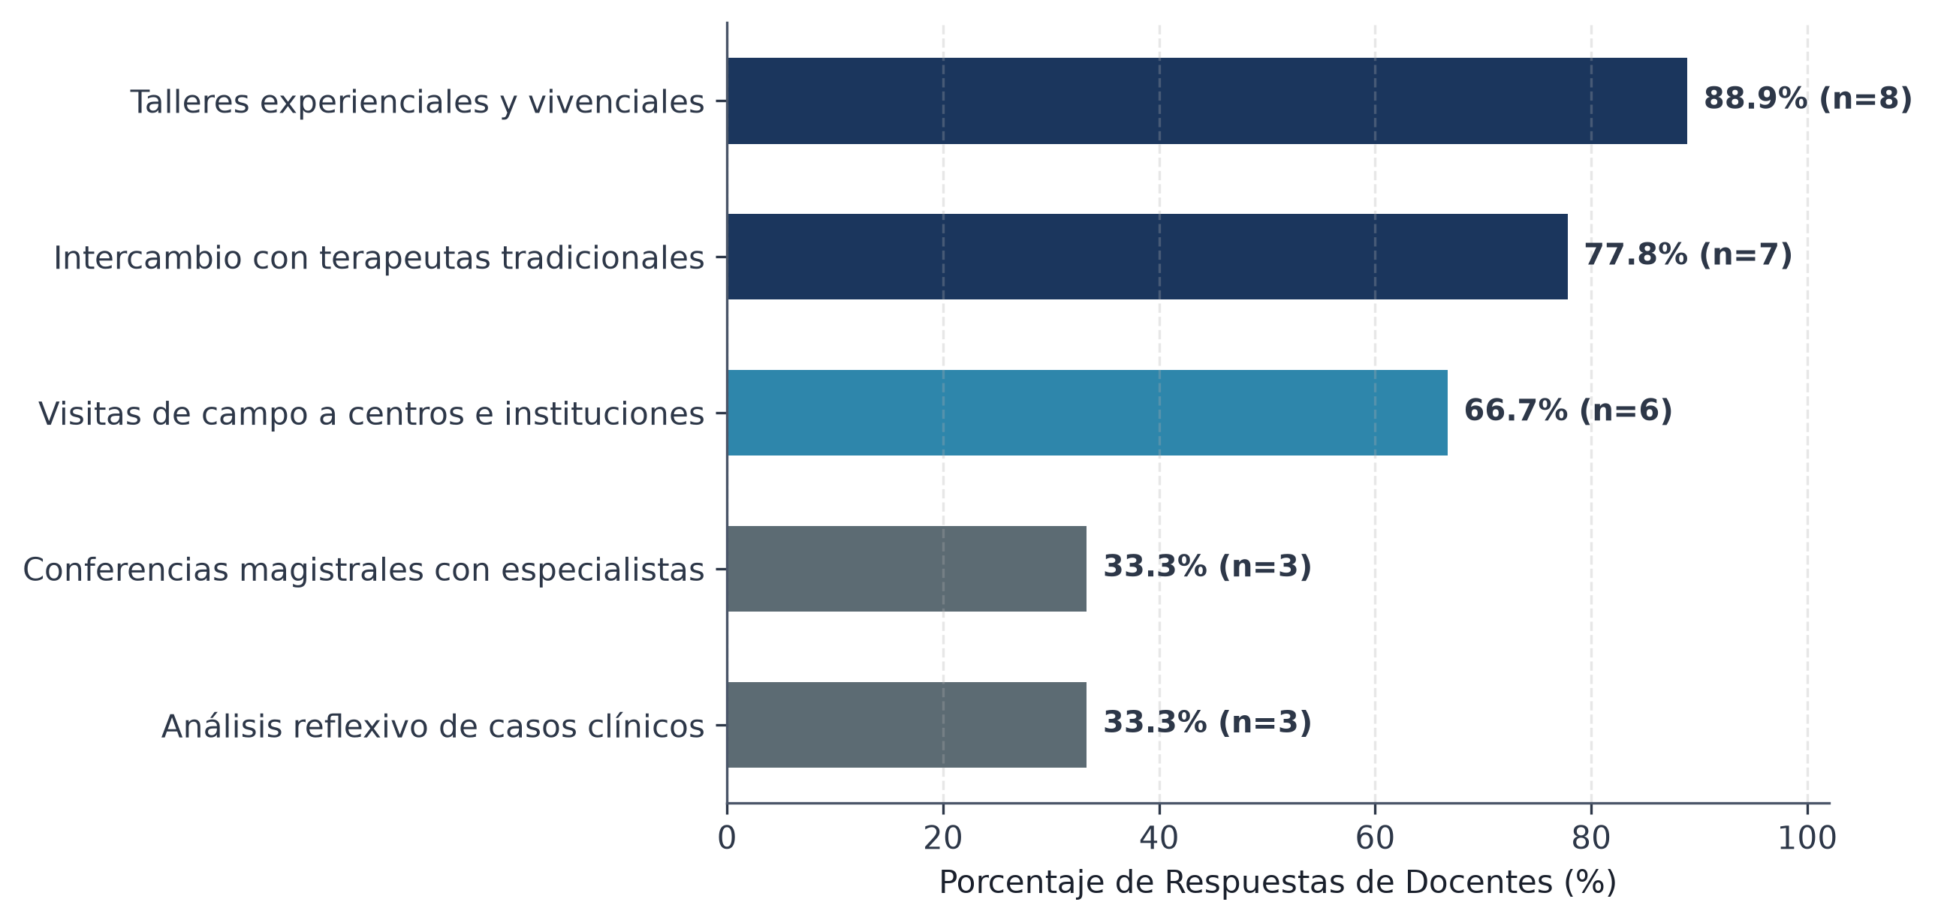
CAPÍTULO IV • RESULTADOS EN EL CLAUSTRO DOCENTE
Estrategias Pedagógicas, Didáctica Vivencial y Consenso Ético (OE3)
Criterios Rectores del Claustro Docente de Psicología (n = 9):
• 100.0% Respaldo Curricular: Apoyo unánime a la incorporación transversal de la MTCI bajo un enfoque científico y no prescriptivo.
• Pedagogía Vivencial (88.9%): Priorizan talleres de autorregulación somática y descartaron la enseñanza puramente teórica o abstracta.
• Vinculación Territorial (77.8%): Respaldan intercambios directos con facilitadores tradicionales y visitas a centros MINSA (66.7%).
• Demanda Institucional: 77.8% del profesorado solicita capacitación continua en neurobiología somática y la creación de un Comité de Bioética.
UNAN-Managua • CUR-Estelí | Carrera de Psicología • Segundo Semestre 2026
13 / 17

Slide 14

CAPÍTULO V • PROPUESTA DE INTERVENCIÓN (OE3)
Manual de Estrategias de MTCI para la Formación y Práctica Psicológica
Estructura Modular del Manual (8 Módulos Temáticos)
Módulo 1 • Fundamentos y Marco Legal: Definición OMS (2025) y articulación de Leyes 774, 759 y 292 de Nicaragua.
Módulo 2 • Principios Deontológicos: Consentimiento informado intercultural y complementariedad sin sustitución médica.
Módulo 3 • Mapa Clínico de Prácticas: Clasificación en 4 niveles: uso directo, psicoeducación, precaución y alerta.
Módulo 4 • Algoritmo de Derivación: Protocolo secuencial de 4 pasos para derivación clínica informada.
Módulo 5 • Habilidades de Diálogo: Técnicas de entrevista abierta para erradicar el ocultamiento terapéutico.
Módulo 6 • Red Intersectorial: Criterios de referencia bidireccional y trabajo coordinado con facilitadores.
Módulo 7 • Ruta Pedagógica: Secuencia de 3 etapas vivenciales y propuesta de asignatura electiva.
Módulo 8 • Soporte Institucional: Creación del Comité de Bioética y plan de capacitación docente continua.
FICHA TÉCNICA DEL MANUAL (ANEXO 16.2)
• Extensión: 18 páginas in extenso (Capítulo 16, Anexo 16.2).
• Destinatarios: Estudiantes y docentes de la Clínica Psicosocial.
• Propósito: Dotar de discernimiento bioético para orientar y derivar, sin habilitar como terapeutas alternativos.
• Instrumento Anexo: Cuestionario I-CAM-Q adaptado transculturalmente para tamizaje clínico en Nicaragua.
UNAN-Managua • CUR-Estelí | Carrera de Psicología • Segundo Semestre 2026
14 / 17

Slide 15
CAPÍTULO VI • CONCLUSIONES Y RECOMENDACIONES
Conclusiones Centrales de la Investigación (Triangulación de Objetivos)
01 Cumplimiento del Objetivo General: Los tres colectivos investigados (N = 86) validan unánimemente a la MTCI como recurso complementario legítimo en salud mental, condicionado a un ejercicio bioético, científico y respetuoso de los límites profesionales.
02 Brecha Formativa en Estudiantes (OE1): El estudiantado posee buen dominio conceptual (67.6%) y alta satisfacción somática personal (86.7%), pero padece desinformación legal (58.8% desconoce Ley 774; 64.7% desconoce Ley 292) e inseguridad para derivar (88.2%).
03 Aporte Somático de Facilitadores (OE2): Los terapeutas locales de Estelí constatan 100% de alivio de sobrecarga muscular y mayor apertura reflexiva (88.9%), enfrentando barreras de estigma sociocultural (77.8%) y limitaciones económicas de los usuarios (77.8%).
04 Consenso Curricular Docente (OE3): El 100% del claustro apoya transversalizar la MTCI mediante talleres vivenciales (88.9%) e intercambio comunitario, demandando actualización en neurobiología somática y comités de bioética.
05 Logro Propositivo del Manual de Estrategias: Se formuló con éxito el Manual de Estrategias MTCI de 18 páginas (Anexo 16.2), dotando al CUR-Estelí de algoritmos de decisión clínica, pautas contra el ocultamiento y el inventario I-CAM-Q.
UNAN-Managua • CUR-Estelí | Carrera de Psicología • Segundo Semestre 2026
15 / 17

Slide 16
CAPÍTULO VI • CONCLUSIONES Y RECOMENDACIONES
Recomendaciones Estratégicas para la Formación, Práctica e Intersectorialidad
PARA EL ESTAMENTO ESTUDIANTIL
✓ Límites Legales: Respetar estrictamente las Leyes 774 y 292 (prohibición terminante de formular fármacos).
✓ Algoritmo Clínico: Aplicar el árbol de decisión del manual en las prácticas de la Clínica Psicosocial.
✓ Diálogo Abierto: Explorar empáticamente el uso de MTCI en consulta para erradicar el ocultamiento.
✓ Autocuidado Personal: Vivenciar la regulación somática (respiración diafragmática) ante la sobrecarga.
PARA EL CLAUSTRO DOCENTE
✓ Transversalidad Curricular: Integrar contenidos de MTCI en Psicología Clínica, Comunitaria y Ética.
✓ Pedagogía Vivencial: Priorizar análisis de casos clínicos reales y talleres de autorregulación somática.
✓ Capacitación Continua: Formarse institucionalmente en neurobiología del estrés y regulación Bottom-Up.
✓ Derivación Ética: Instruir en criterios claros de referencia intersectorial hacia facilitadores locales.
PARA LA GESTIÓN DEL CUR-ESTELÍ
✓ Adopción Oficial: Formalizar la aprobación institucional del Manual de Estrategias MTCI (Anexo 16.2).
✓ Comité de Bioética: Constituir el Comité de Ética y Delimitación Profesional en el recinto universitario.
✓ Alianza con MINSA: Consolidar convenios interinstitucionales para pasantías y ferias de salud comunitaria.
✓ Asignatura Electiva: Evaluar a mediano plazo la creación formal del curso electivo 'Psicología Integrativa'.
PARA EL SISTEMA DE SALUD Y FACILITADORES
✓ Registro Oficial: Difundir mecanismos de acreditación para facilitadores contemplados en la Ley No. 774.
✓ Red de Interconsulta: Habilitar canales de referencia bidireccional entre psicólogos y terapeutas locales.
✓ Atención Primaria: Fomentar la exploración desestigmatizada de saberes herbolarios en centros de salud.
✓ Principio Bioético: Mantener el compromiso de complementariedad sin pretender sustituir tratamientos médicos.
UNAN-Managua • CUR-Estelí | Carrera de Psicología • Segundo Semestre 2026
16 / 17

Slide 17
«¡A la libertad por la Universidad!»
Muchas Gracias por su Atención
Espacio Abierto para Preguntas, Comentarios y Defensa Oral ante el Honorable Tribunal Examinador
Sustentantes: Dina Fabiola García Torres • Tatiana Paola López Ramos • Engel Enoc Zamora Velásquez
Tutoría Académica: Dra. Tania Libertad Pérez Guevara | Carrera de Licenciatura en Psicología • CUR-Estelí

